Slide 1
Teoría
Sistemas de Gestión de Bases de datos - SGBD
Maestría en Informática
2023

Slide 2
Sesión 1 – Motores de DB
2023-01-28

Slide 3
¿Qué es una base de datos? DB

Slide 4
¿Qué es una base de datos? DB
¿Qué es un sistema de gestión (motor) de base de datos? SGDB - DBMS

Slide 5
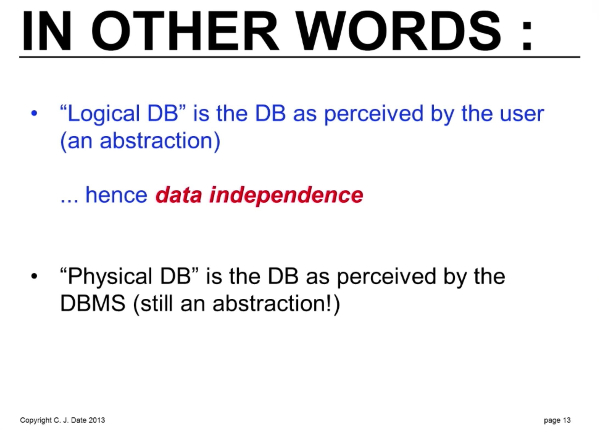
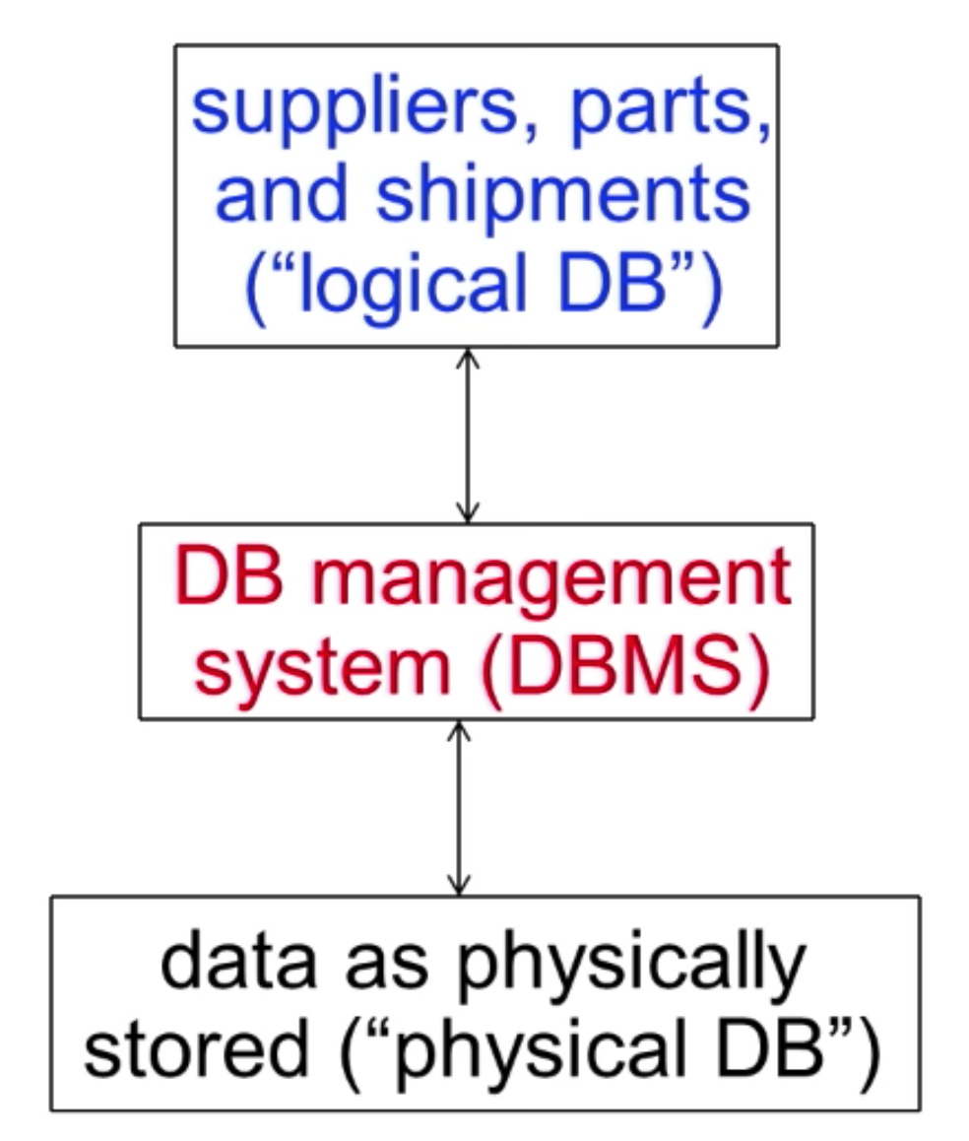
¿Qué es una base de datos? DB
C.J. Date
¿Qué es un sistema de gestión (motor) de base de datos? SGDB – DBMS

Slide 6
Importancia de las bases de datos
¿Por qué son importantes en las organizaciones?
“El sistema está caído.”
Ante cualquier problema, la aplicación muestra un mensaje : ¡Problema en la base de datos!
¿Cuál es el rol del DBA?

Slide 7
Componentes de un computador
Desde la perspectiva de un DBMS
¿Cuáles componentes de un computador son importantes?

Slide 8
SGDB
CPU
Memoria
Storage – discos duros
Redes
¿Qué características conocen de estos componentes?

Slide 9
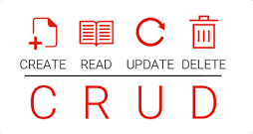
CRUD – Operaciones
Crear (Create: Insert)
Leer (Read: Select)
Actualizar (Update)
Borrar (Delete)
No solo en DB, sino inclusive en otros sistemas como HTTP.

Slide 10
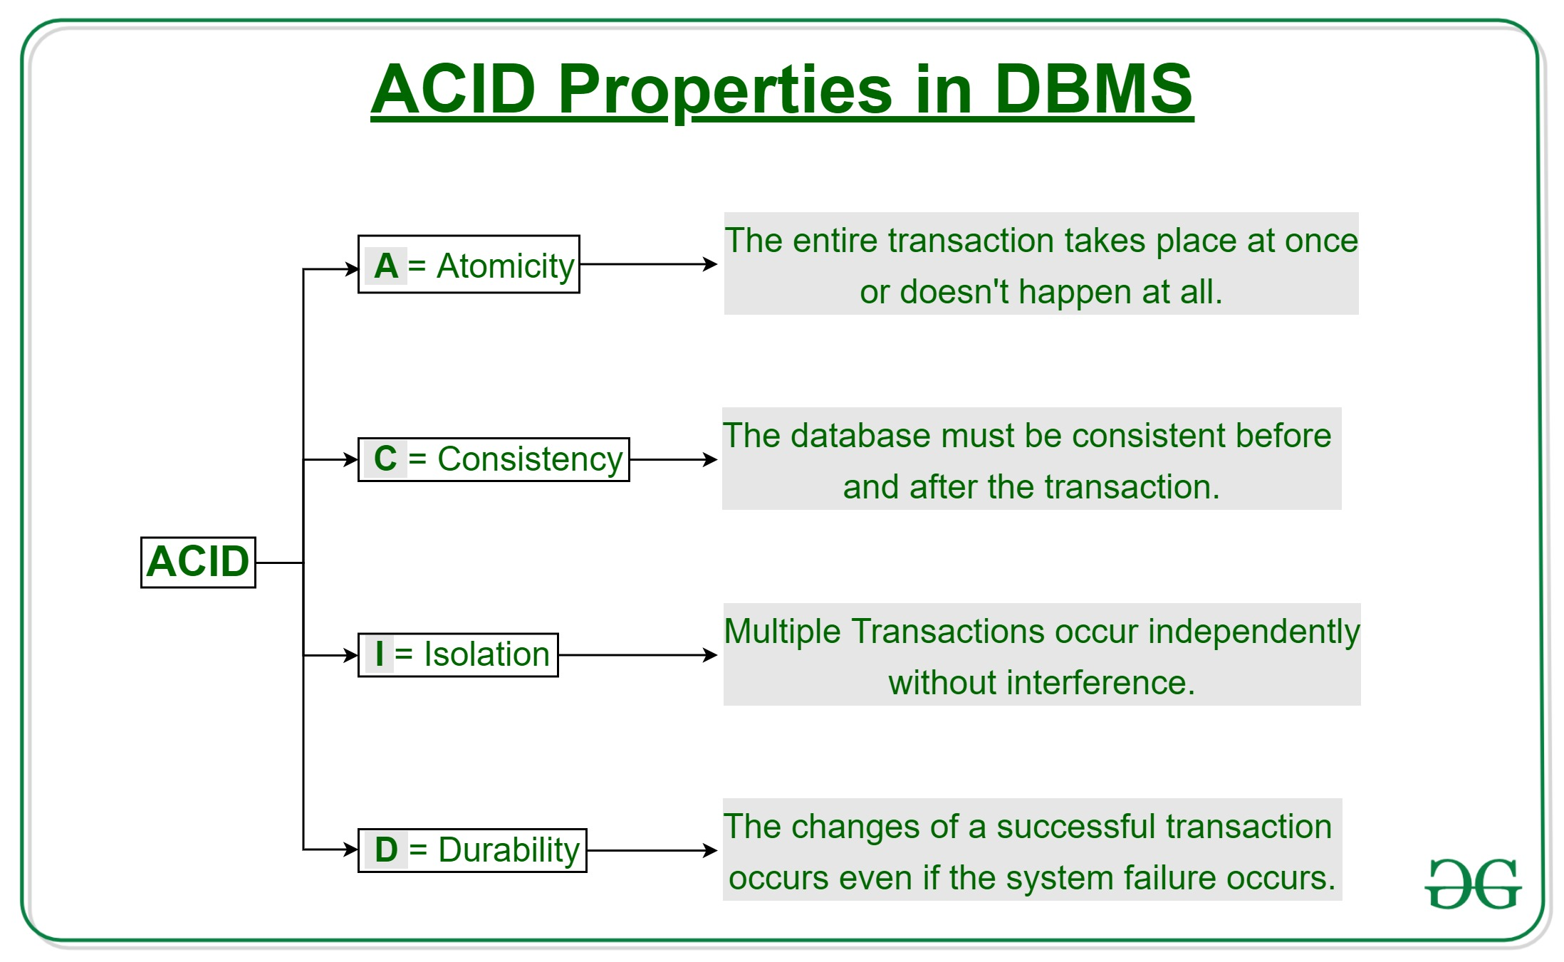
ACID - Propiedades
Atomicidad
Consistencia
Aislamiento (Isolation)
Durabilidad
Otras DBs manejan el concepto BASE, como en algunas NoSQL.
Notes:
https://neo4j.com/blog/acid-vs-base-consistency-models-explained/

Slide 11
Evolución motores de bases de datos
De red 60’s (CODASYL)
Jerárquicas 60’s (IBM IMS)
Relacionales 80’s
Bodegas de datos
Orientadas a Objetos 90’s
NoSQL 2000’s
Documentos
Llave-valor
Orientadas a columnas
Grafos

Slide 12
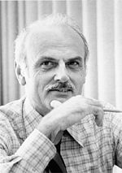
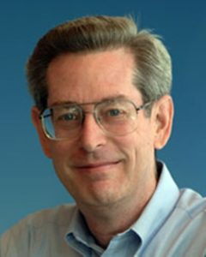


Personas importantes
Ted Codd
Relational databases
y RDBMS
12 reglas
Donald Chamberlain
SQL (1978)
xQuery
Ray Boyce
SQL (1978)
Boyce-Codd Normal form (1974)
Patricia Selinger
Modelo de costo
de query
C. J. Date
Modelo relacional
Libros

Slide 13
Organizaciones importantes
ACM - SIGMOD
Turing award
IEEE
ANSI
IBM Research
Microsoft Research

Slide 14
Marcas asociadas a datos, DBMS y similares
¿Cuáles conocen?
Principales actores del mercado, y los entrantes.

Slide 15
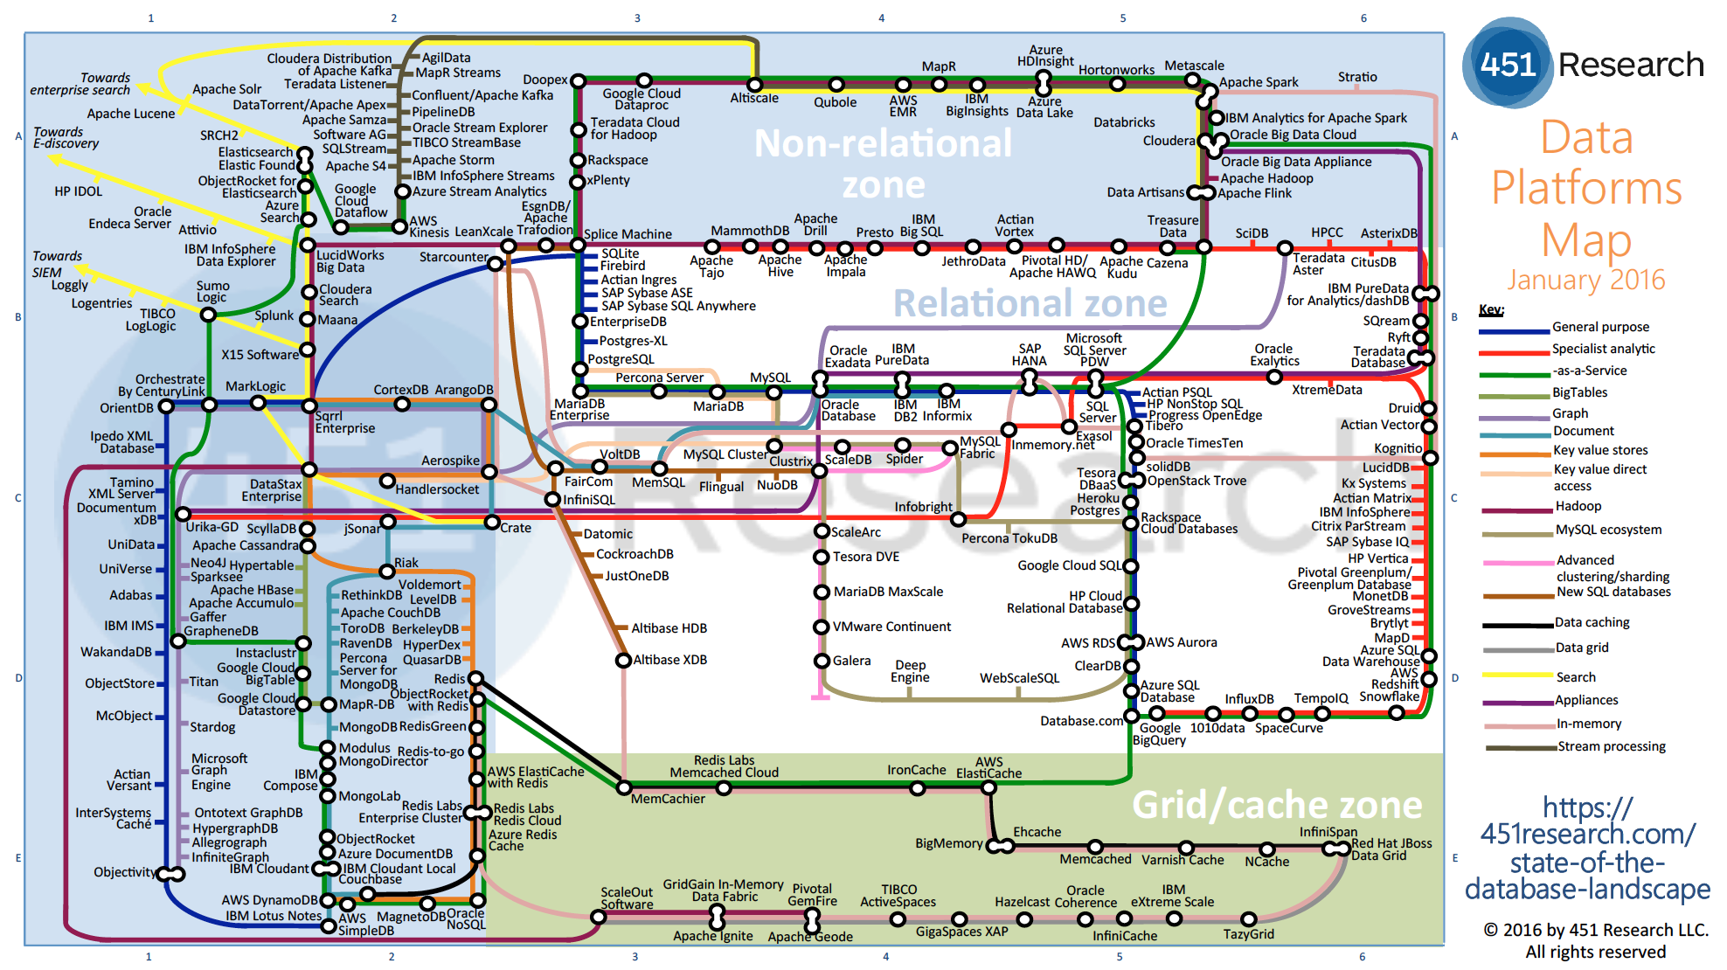
Principales motores y herramientas
Oracle DB
MS SQL Server
IBM Db2
HCL Informix
SAP Sybase ASE
Oracle MySQL
MariaDB
Postgres

Slide 16
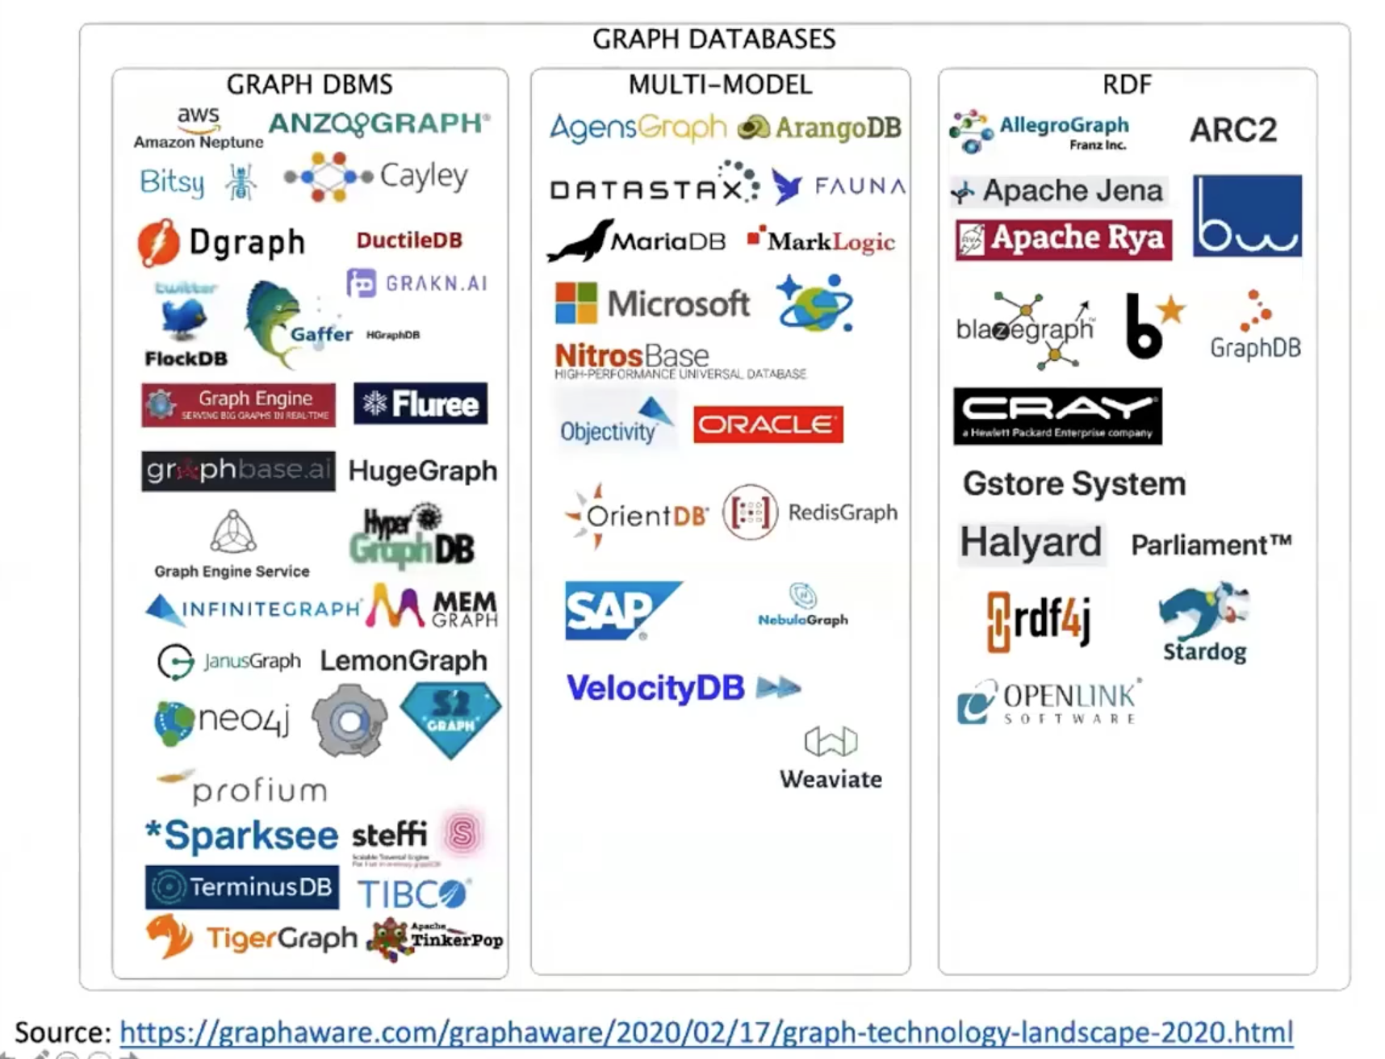
Motores de grafos

Slide 17
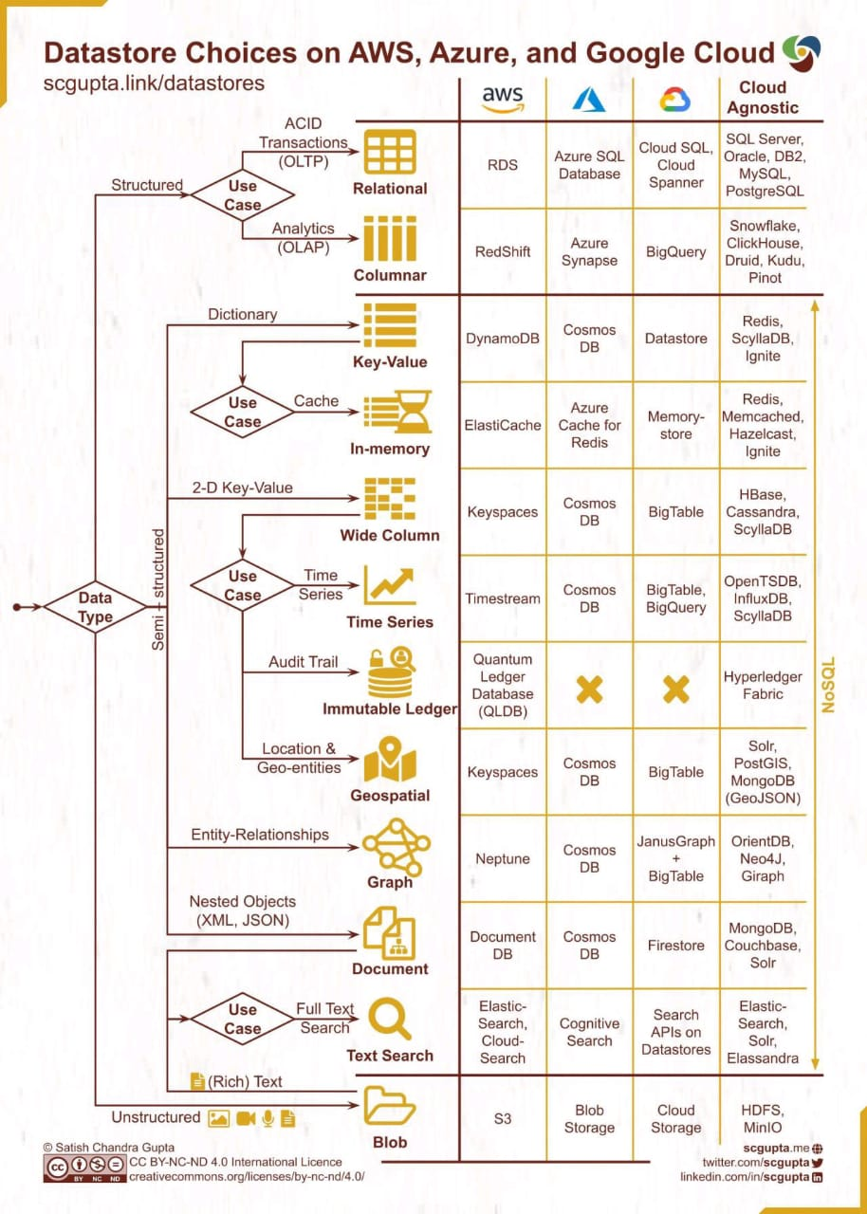
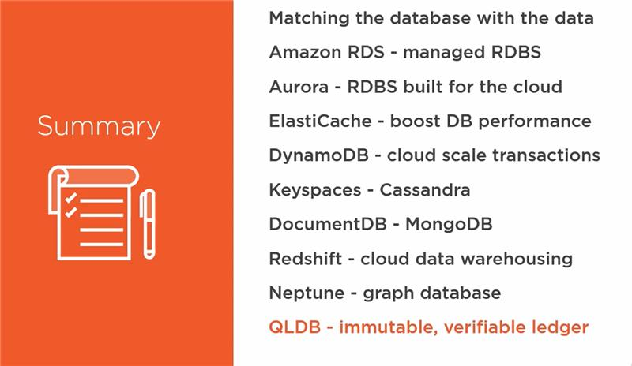
Pluralsight

Slide 18
Otras formas de almacenamiento de datos
Otras fuentes de datos.
Archivos indexados de Cobol.
Estructuras de datos propias.
Misma forma de acceder a los datos, una y otra vez.

Slide 19
Diagramas
Existen muchos estilos, incluso muchas metodologías.
No es parte de este curso.
Existen muchos programas.
https://www.databasestar.com/data-modeling-tools/
Ingeniería reversa.
Generación de DDL.

Slide 20
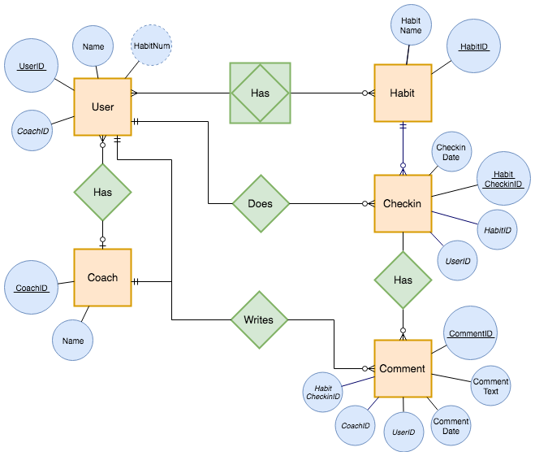
Tipos de notación de ER
Basado en el trabajo de Peter Chen (Modelo entidad-relación).
Chen
Crow’s foot
Otros
Bachman
IDEF1X
Barker
Arrow
Merise MCD
https://drawio-app.com/entity-relationship-diagrams-with-draw-io/

Slide 21
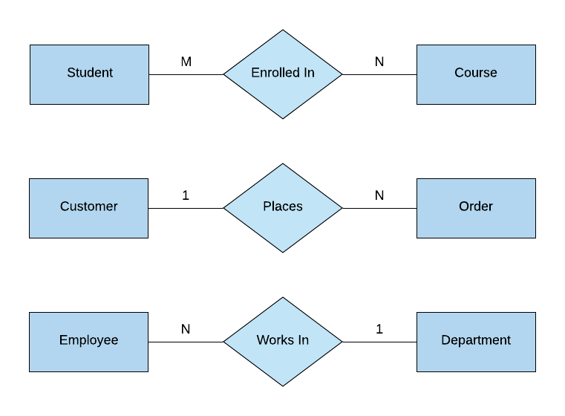
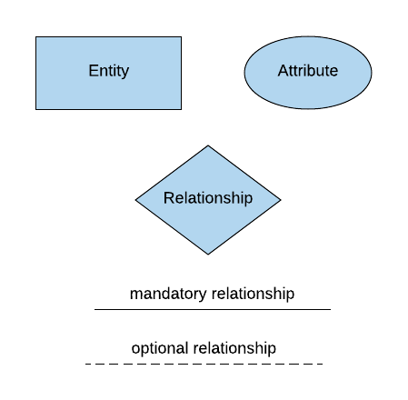
Chen
https://www.databasestar.com/entity-relationship-diagram/

Slide 22
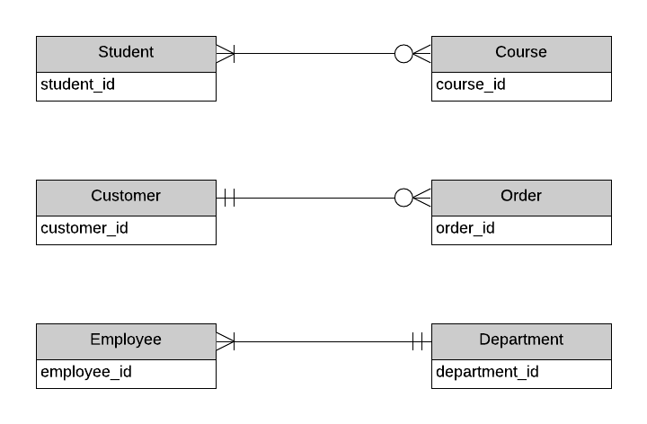
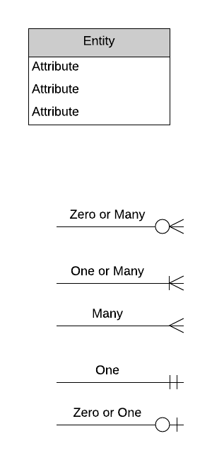
Crow’s foot
https://www.databasestar.com/entity-relationship-diagram/

Slide 23
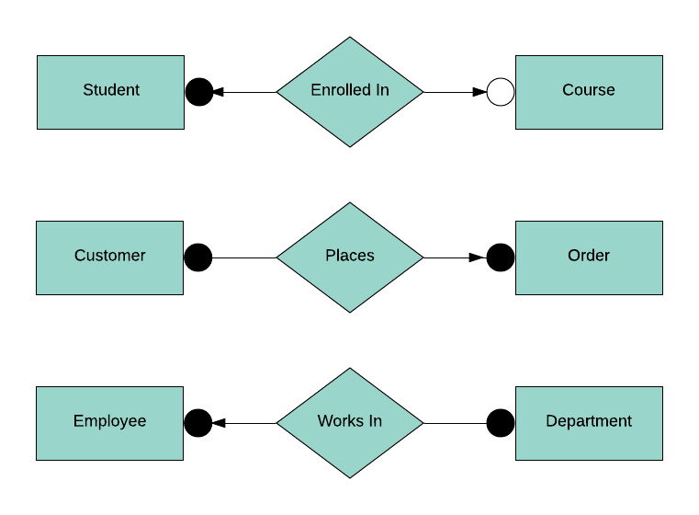
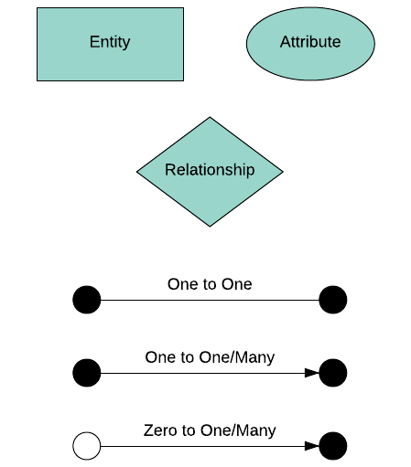
Bachman
https://www.databasestar.com/entity-relationship-diagram/

Slide 24
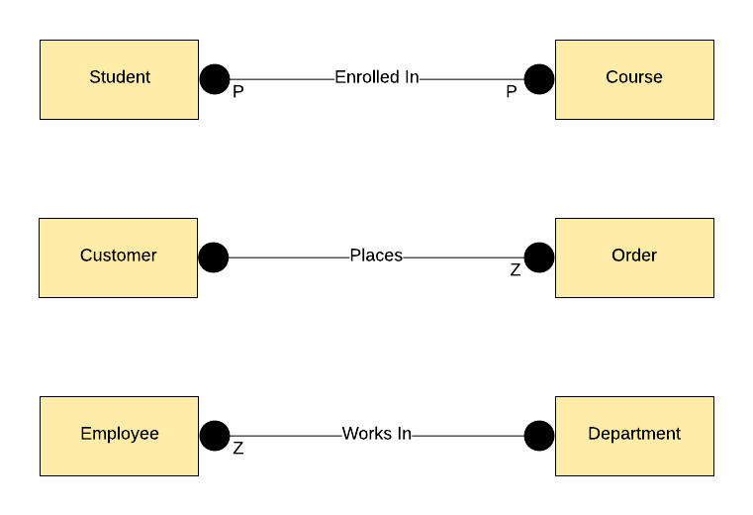
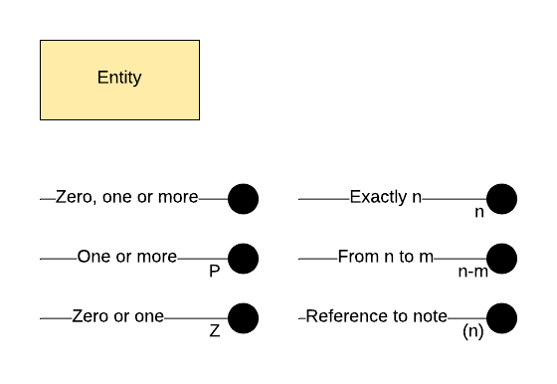
IDEF1X
https://www.databasestar.com/entity-relationship-diagram/

Slide 25
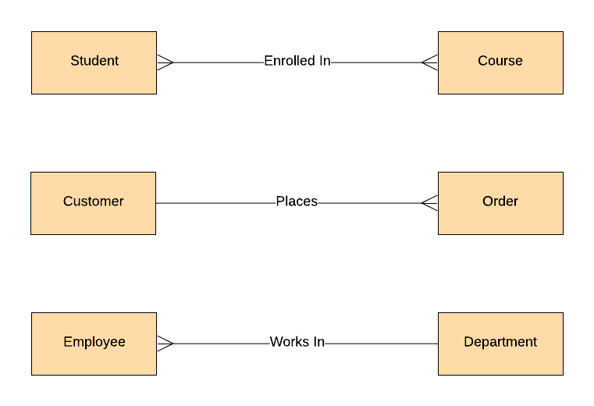
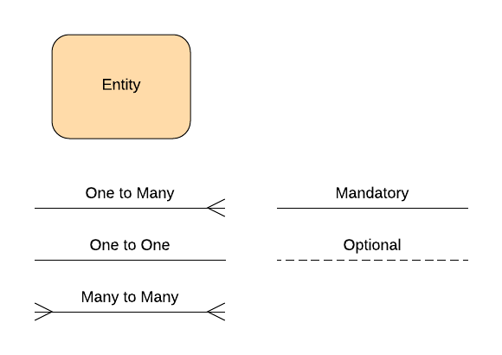
Barker
https://www.databasestar.com/entity-relationship-diagram/

Slide 26
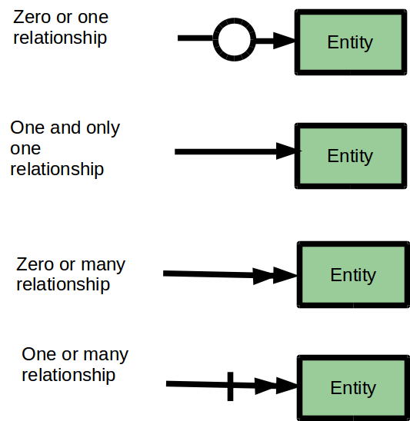
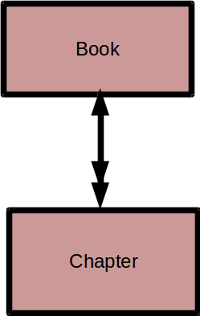
Arrow
https://www.vertabelo.com/blog/arrow-notation/

Slide 27
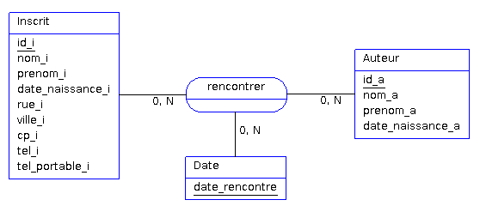
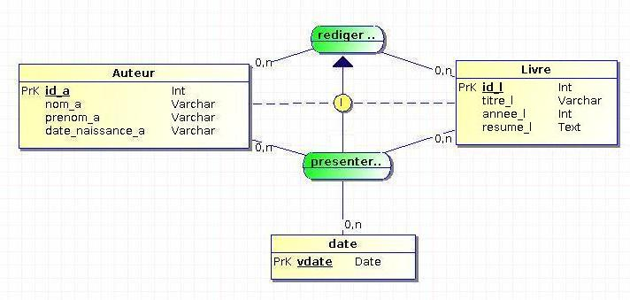
Merise - MCD
https://ineumann.developpez.com/tutoriels/merise/initiation-merise/

Slide 28
Normalización
¿En qué consiste?
¿Para qué sirve?
¿Qué beneficios trae para el DBMS?

Slide 29
Buenas prácticas
Evitar referencias circulares en el modelo.
Tener una capa lógica con vistas, con los joins de los queries .

Slide 30
Análisis de desempeño
Benchmarking
TPC
TPC-C

Slide 31
Referencias
C.J. Date. Relational Theory for Computer Professionals. 2013 - https://www.youtube.com/watch?v=qx0F7TfA8CI

Slide 32
Sesión 2 – Comunicación y SQL
2023-02-04

Slide 33
Conectividad
¿Cómo acceder a una base de datos?
¿Qué elementos se necesitan para establecer conexión?
¿Desde dónde se puede acceder?

Slide 34
Componentes para conexión
Servidor.
IP o nombre (FQDN).
Protocolo usado.
Puerto de escucha (TCPIP normalmente)
Credenciales.
Se verá más adelante.
Driver o mecanismo (Siguiente diapositiva).
Nombre o identificación de la base de datos.

Slide 35
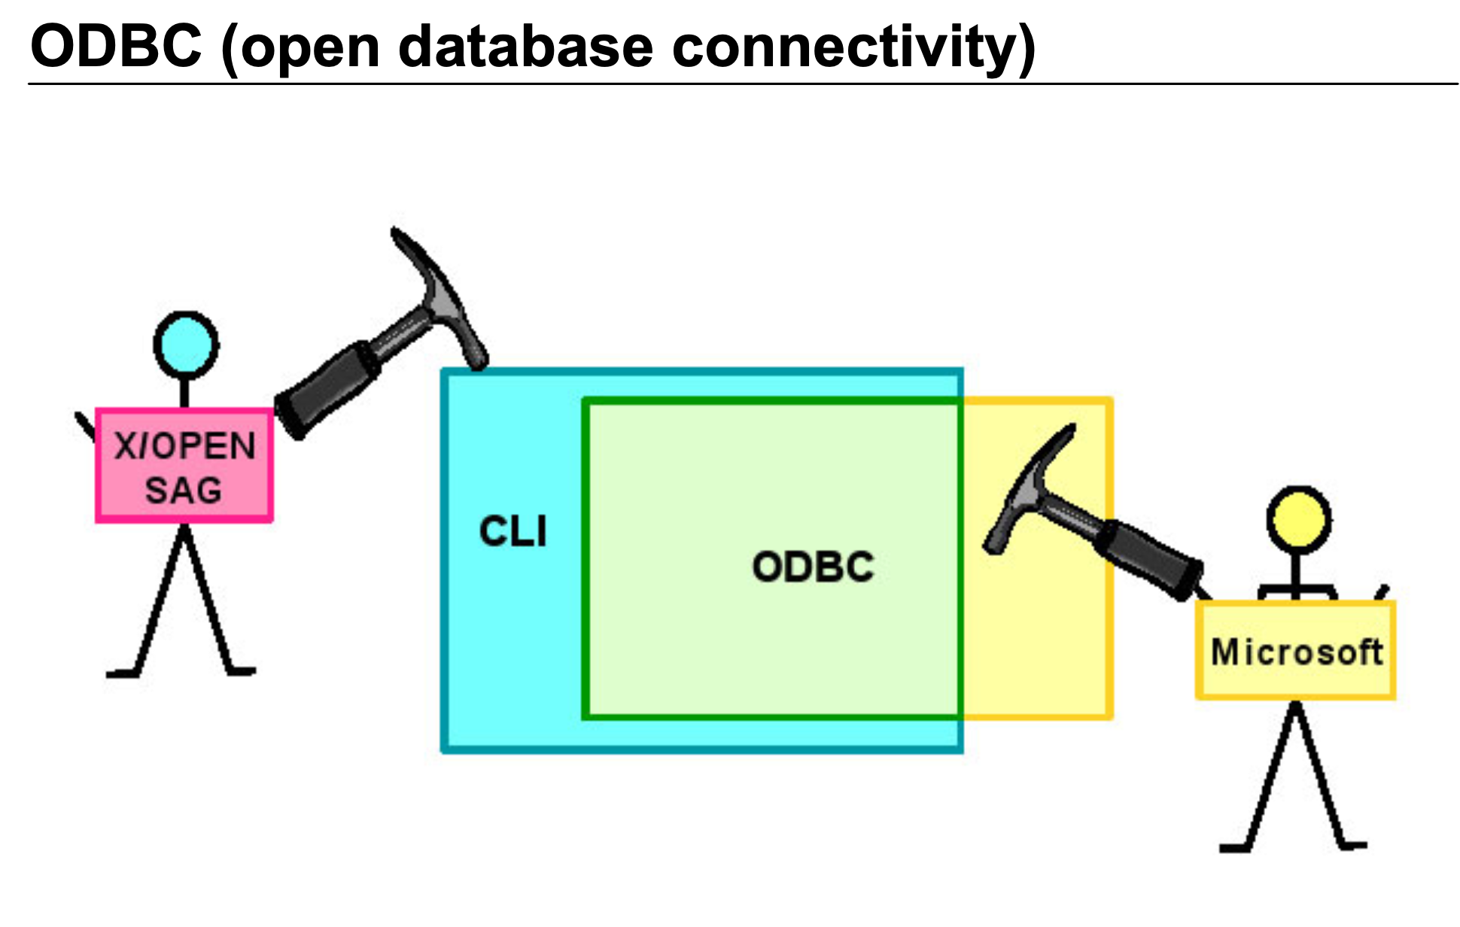
Estándar de acceso
ODBC.
CLI.
JDBC.
Propietario.
Tomado de ibm.com

Slide 36
Clients
Servidor de apps
Pool de conexiones
cobol
c
java
perl
python
ruby
C++
C# (.Net)
go
php
ODBC / JDBC / CLI
Sql*plus
db2clp
Consola
Server
Authentication
DBMS

Slide 37
Del lado del servidor
¿Cómo identificar en qué puerto escucha un DBMS?
Reservar puerto
/etc/services
Permisos en el firewall.
¿Cómo validar que hay reglas de firewall abiertas?
Si aún el puerto no está escuchando.
Lo que se conecta a la base de datos es el cliente.
Componente del lado del servidor.
Agente, worker

Slide 38
Pool de conexiones
Costo y demora de establecer conexión.
Servidor de aplicaciones (Jboss, WebSphere, Tomcat, WebLogic, GlassFish)
Mejor gestión de conexiones.
Reutilización de conexiones.
Cerrar objetos (resultSet).
Conexiones olvidadas.
Consumo de memoria.
Problemáticas
Exceso de conexiones, conexiones olvidadas, consumo de memoria.

Slide 39
Aplicaciones stand alone
No tienen pool de conexiones.
Demora en responder.
Problemática de la “primera conexión a la DB”.
Db no activa.
Reserva de memoria.
Activación de procesos.
Pensar en un bus, y cada conexión es un pasajero.

Slide 40
Clientes
Gestión de comm

Slide 41
Lenguajes de consulta
¿Cuáles conocen?
Notes:
SQL
Xquery – xpath – flwor
Gremlin
sparql

Slide 42


Lenguajes de consultas
SQL.
xQuery – SQL:2006.
xPath.
FLWOR.
SPARQL.
Gremlin.
GQL.
http://cygri.github.io/rdf-logos/png/sparql-256.png
https://en.wikipedia.org/wiki/Gremlin_(query_language)

Slide 43
SQL
Es un estándar.
ANSI, ISO.
SQL.
ISO/IEC 9075-4.
SQL-87, SQL-89, SQL-92, SQL:1999, SQL:2003, SQL:2008, SQL:2011, SQL:2016, SQL:2019, SQL:2020.
“Relational SQL is only about 20% of modern SQL.”
Estándar entre diferentes motores de bases de datos.
Esto puede considerarse como la parte lógica de la base de datos.
¿Qué elementos conocen de este lenguaje?
https://modern-sql.com/

Slide 44
SQL
Tipos de datos.
Char, varchar.
Smallint, Int, Bigint.
LOB.
XML, JSON.
Null.

Slide 45
SQL
Vistas.
Tablas o Vistas materializadas.
Federación (más adelante).
Secuencias / columnas identity.
Tablas temporales.

Slide 46
SQL - ISO/IEC 9075
CRUD – SQL-87.
Select más adelante.
Integridad referencial – SQL-89.
UDT – SQL:1999.
Trigger SQL:1999.
XML – SQL:2003.
Table function – SQL:2003.
Funciones OLAP.
Queries Recursivos (CTE).
Merge – SQL:2003 y SQL:2008.
Truncate – SQL:2008.
Temporal database - SQL:2011.
JSON – SQL:2016.
External tables.

Slide 47
Select
Select From Where.
Group By + Having.
Order by.
Collating sequence.
Fetch first.
Offset.
CTE.
Connect en Oracle.

Slide 48
Otros componentes SQL
Predicados.
Like.
In.
Between.
Distinct.
Operadores.
Union.
Union all.
Except.
Intersect.
Case.
Alias.
Join.

Slide 49
Extension SQL
Lenguajes procedimentales - ISO/IEC 9075-4.
Part 4: Persistent stored modules (SQL/PSM).
PL/SQL.
Transact-SQL.
SQL PL.
PL/pgSQL.
Ventajas de los lenguajes de consultas.
Lenguajes de 4a. generación.

Slide 50
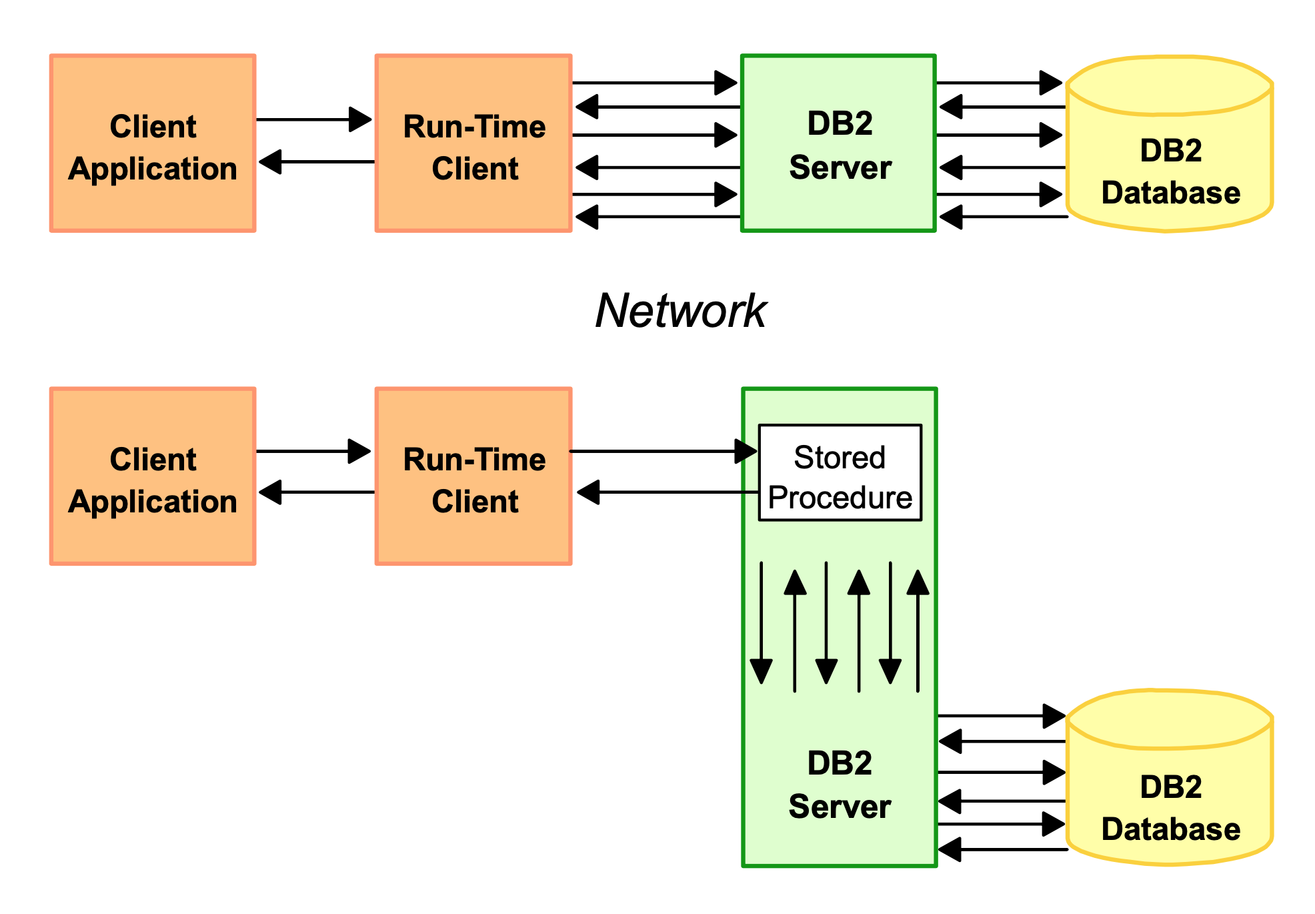
Procedimientos almacenados y funciones
En lenguaje procedimental (propietario), extensión de SQL.
Externo.
C.
Java.
Python.
IBM

Slide 51
Funciones
Escalares.
De agregación.
UDF.
Tablas función.

Slide 52
Agrupamiento de rutinas
SQL/PSM.
Conjunto de SPs, funciones y variables.
Paquetes – Oracle.
Módulos – Db2.
Los motores ya tienen varias incluidas.
En Oracle todos los que comienzan con DBMS o UTL.

Slide 53
Bloques anónimos
Compound statement.
Ejecución condicional de SQL.

Slide 54
Lenguajes de programación
Queries dinámicos.
Parameter mark.
Execute immediate.
Queries estáticos.
Rutinas.
Código precompilado.
Pro*c.
Sqlj.
Cobol.

Slide 55
Acceso a datos desde lenguajes de programación
ORM.
Hibernate, JPA.
OODBMS.
UDT.
Stored procedures.

Slide 56
Operaciones sobre la DB
DDL.
DML.
DCL.
TCL.
DQL.

Slide 57
Estrategia de despliegue y rollback
Volver al punto de origen.
Versión del esquema.
Modificar datos es un problema delicado.

Slide 58
Clonar una tabla
¿Cómo copiar una tabla en estructura, datos y permisos?

Slide 59
Trucos
Create table like.
Insert into select.
Extraer los permisos del DDL generado.

Slide 60
Clientes
Gestión de comm
API
De acceso a los datos y gestión de datos
Repositorio de rutinas

Slide 61
Sesión 3 – Componentes físicos
2023-02-11

Slide 62
Bases de datos
Lógica.
El modelo relacional plasmado en tablas, junto con el resto de objetos.
Asociado a la lógica del negocio.
Física.
Interacción con la máquina / computador.
Gestión de la memoria.
Gestión del disco duro.
Gestión de la capacidad de procesamiento (paralelismo).
Gestión de las comunicaciones (protocolo, puerto).
No está asociado a la lógica del negocio.

Slide 63
Índices
Para qué sirven
Asociado a la PK.
No está asociado a la FK.
Se puede asociar.
Índice único.
Estructura.
Opción include.
Índices de funciones.
Índices parciales.

Slide 64
Algunas propiedades de DB
Puerto de escucha.
Listener / instancia.
Proceso en ejecución.
Usuario del sistema operativo para correr el proceso (seguridad).
Base(s) de datos.
Usuarios.
Esquemas.
Select * from Myschema.mytable

Slide 65
Definición de objetos
Diccionario de datos / catálogo.
Metadatos.
Lista de todos los objetos definidos dentro de la base de datos.

Slide 66
Documentación de objetos
Los motores de bases de datos permiten documentar los objetos.
Tablas.
Columnas.
Otros objetos.
Generación de ingeniería en reserva con documentación.
Data quality, data governance.
i.e. Colibra.

Slide 67
Log de diagnóstico
Archivo de log que muestra qué está pasando en el motor.
Normalmente, no incluye información a nivel lógico.
No hay queries, ni muestra valores.
Es diferente a la auditoría del motor.
tail -f
Alert log / db2diag / error log

Slide 68
Componentes de una base de datos física
Tablespace.
Agrupación lógica del storage.
Disco – datafile, contenedor.
Archivos binarios o directorios - tabla por archivo.
Administración de discos – ASM.
Página - Extent.
Equivalente al sector en el disco duro.
Diferentes tamaños.

Slide 69
Componentes de una base de datos física
Memoria
Bufferpool.
Heaps
Espacio para hacer ordenamientos.
Sort by.
Spilled sorts.
Espacio para hacer joins.

Slide 70
Operaciones disco – memoria – I/O
Fetch.
Pasar de disco a memoria.
Espacio en la memoria.
Escritura.
Pasar de memoria a disco.
Página sucia.
Las características del disco influyen.
(Antes) Seek time and latency time + Transfer rate – platos / cabezas.
Ahora es overhead – SSD.

Slide 71
Ejercicio tablespace y bufferpool

Slide 72
Almacenamiento
Tablas
Orientado por registros.
Cantidad de registros por página.
Orientado por columnas.
Apuntadores entre páginas.

Slide 73
Almacenamiento
XML
Representación del árbol.
Por eso debe ser un documento bien formado.
Apuntadores de los elementos y valores.
JSON
BSON
Graph
Otros
Cada motor puede hacer su propia implementación.

Slide 74
Compresión
Lempel-Ziv-Welch
Compresión a nivel de tabla.
Compresión a nivel de página.

Slide 75
Cifrado “at rest”
Los datos se escriben en disco.
Pueden escribirse cifrados.
Llave maestra que permite cifrar y descifrar datos.
Diferente al cifrado “in transit”.

Slide 76
Clientes
Gestión de comm
Gestión de memoria
API
De acceso a los datos y gestión de datos
Gestión de disco
Mecanismo de almacenamiento
Diccionario de datos
Repositorio de rutinas

Slide 77
Sesión 4 – Seguridad y concurrencia
2023-02-18

Slide 78
Seguridad
¿Qué se transmite?
¿Se puede identificar con un sniffer?
Cifrado In transit.

Slide 79
Seguridad
Control de acceso (Más adelante)
Autentificación.
Autorización.
Disponibilidad.
Enmascaramiento.
Auditoría.
Registro de consultas.
Registro de modificaciones.
Integridad.

Slide 80
Vistas
Fortalecer la seguridad.
No expone la estructura de la tabla.
Método controlado de insersiones.
Ayuda a separar la capa física de los datos, con una capa lógica.

Slide 81
Procedimientos almacenados
Único método de acceder a los datos.

Slide 82
Grants
Permisos granulares sobre los objetos.
Permisos totales sobre los objetos.
Propietarios de cada motor.
Permisos a nivel de base de datos.

Slide 83
Cifrado
Archivos de las bases de datos.
Tablespaces (data files, contenedores).
Logs de transacciones.
Otros
Archivos generados.
Exports.
Backups.

Slide 84
Autentificación y autorización
Local.
Centralizada.
LDAP – ActiveDirectory.
Credenciales.
Password.
Kerberos.
Certificado.
Token.

Slide 85
Compartir usuario
Problemática.

Slide 86
Monitoreo de actividades
Guardium.
Imperva.

Slide 87
Trusted context
Convertirse a otro usuario.

Slide 88
Hardening
Fortalecer la seguridad.
Consultoría en hardening de la DB.

Slide 89
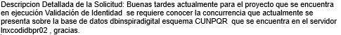
Concurrencia
¿Qué opinan de este tiquete?

Slide 90
Problemas concurrencia
Lecturas sucias.
Lecturas no repetibles.
Lecturas fantasma.

Slide 91
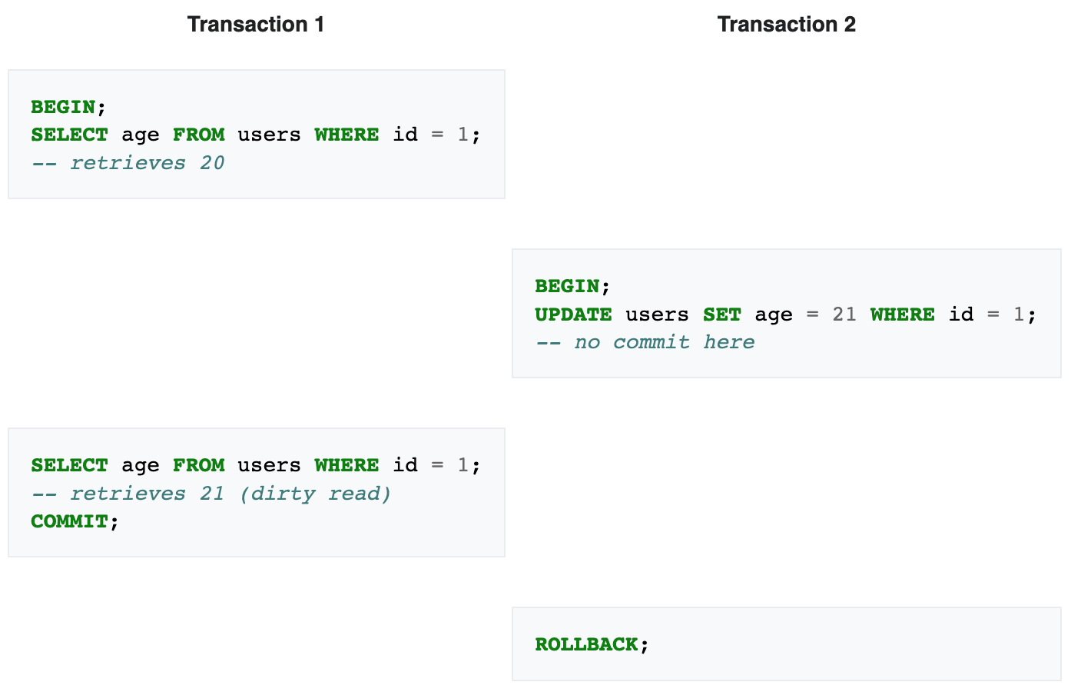
Fenómenos de lectura
Dirty reads
Wikipedia

Slide 92
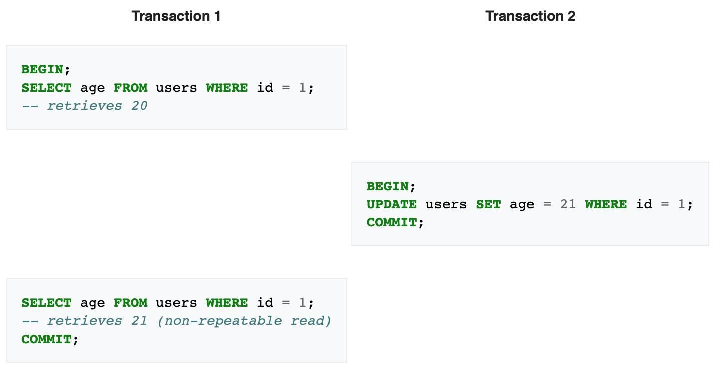
Fenómenos de lectura
Non-repeatable reads
Wikipedia

Slide 93
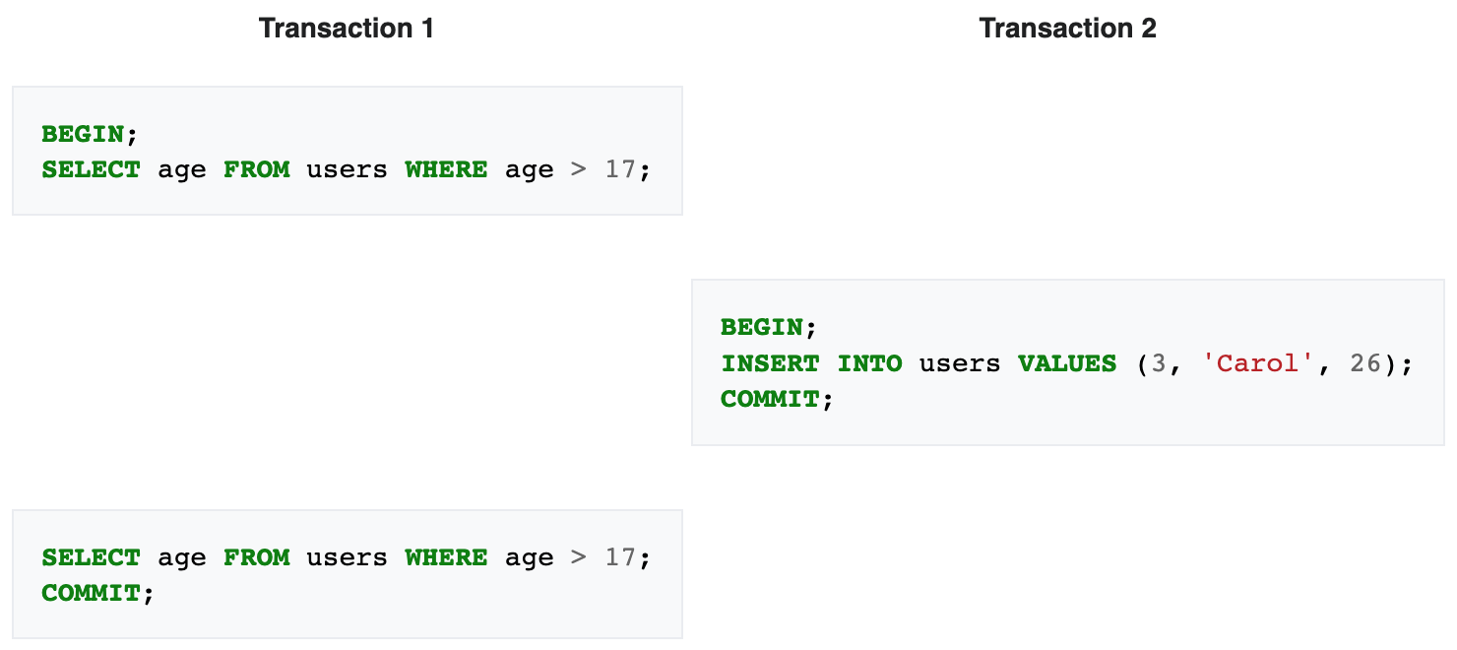
Fenómenos de lectura
Lecturas fantasma
Wikipedia

Slide 94
Concurrencia
Candados.
Tabla.
Registro.
Dos formas de atacar el problema:
Basada en candados.
MVCC.

Slide 95
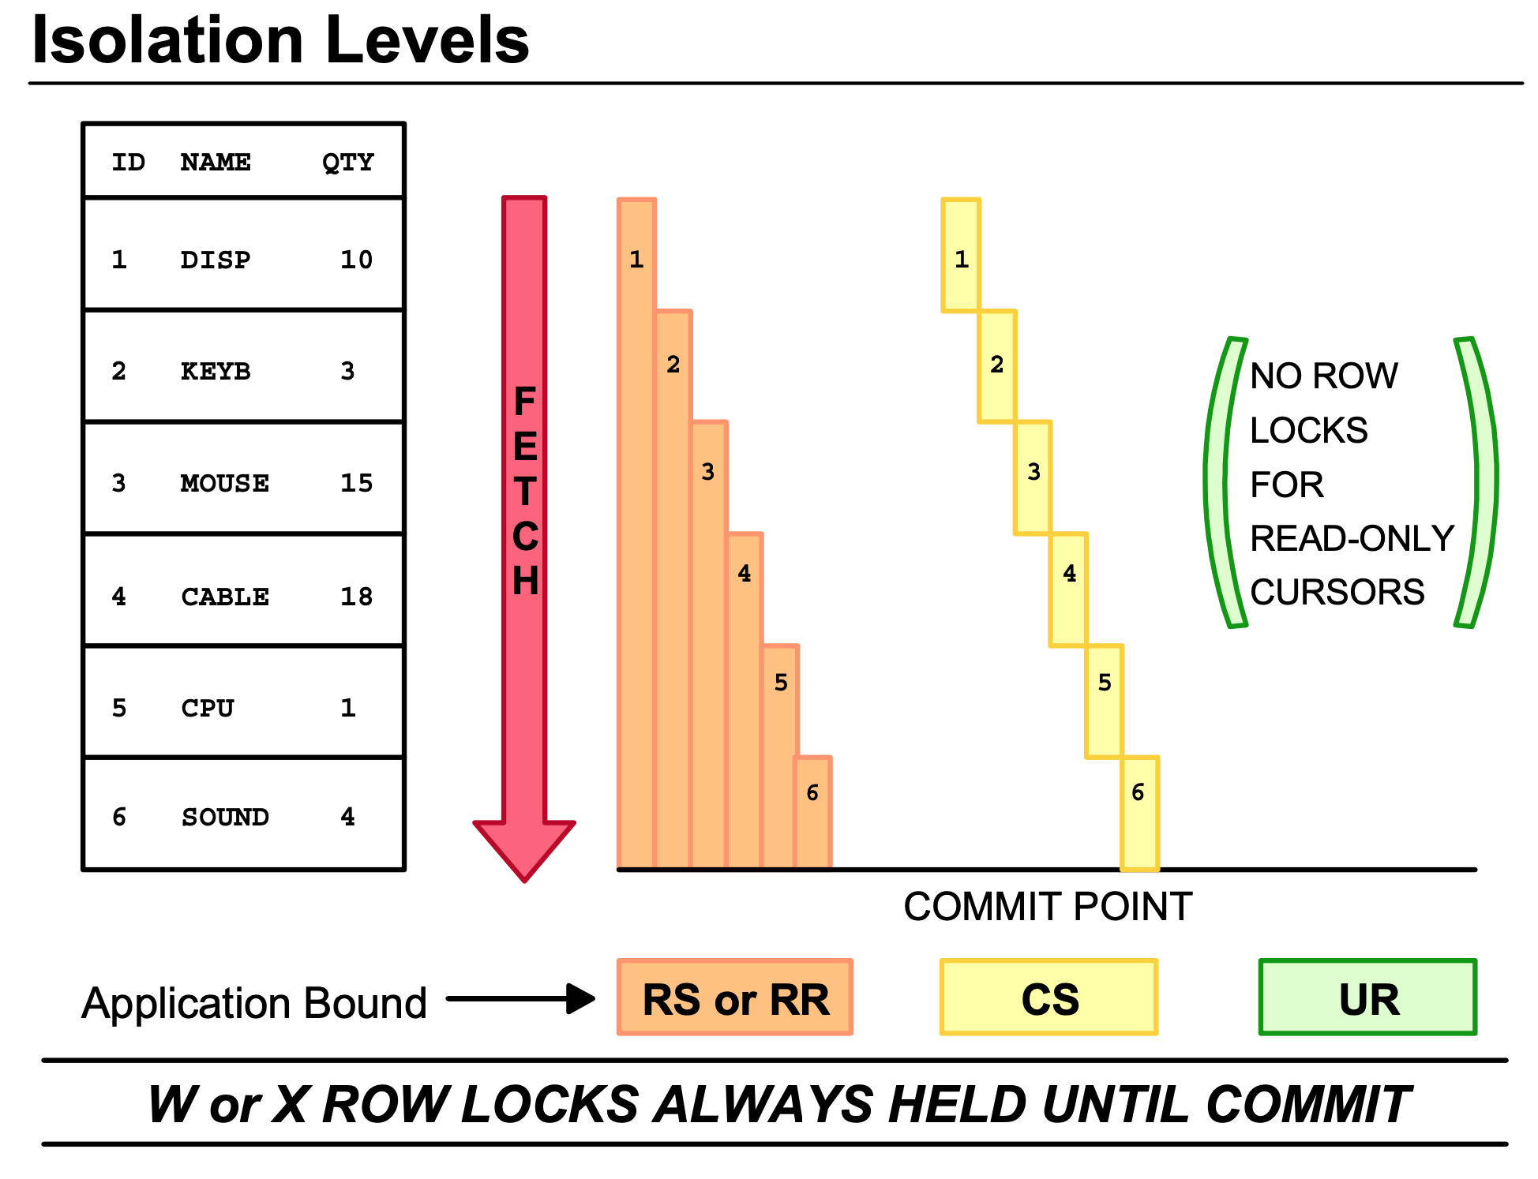
Niveles de aislamiento
Repetable read.
Read stability.
Cursor stability.
Uncommitted rows.

Slide 96
Abrazos mortales - deadlock
Candados mutuos.
Resolver arbitrariamente.

Slide 97
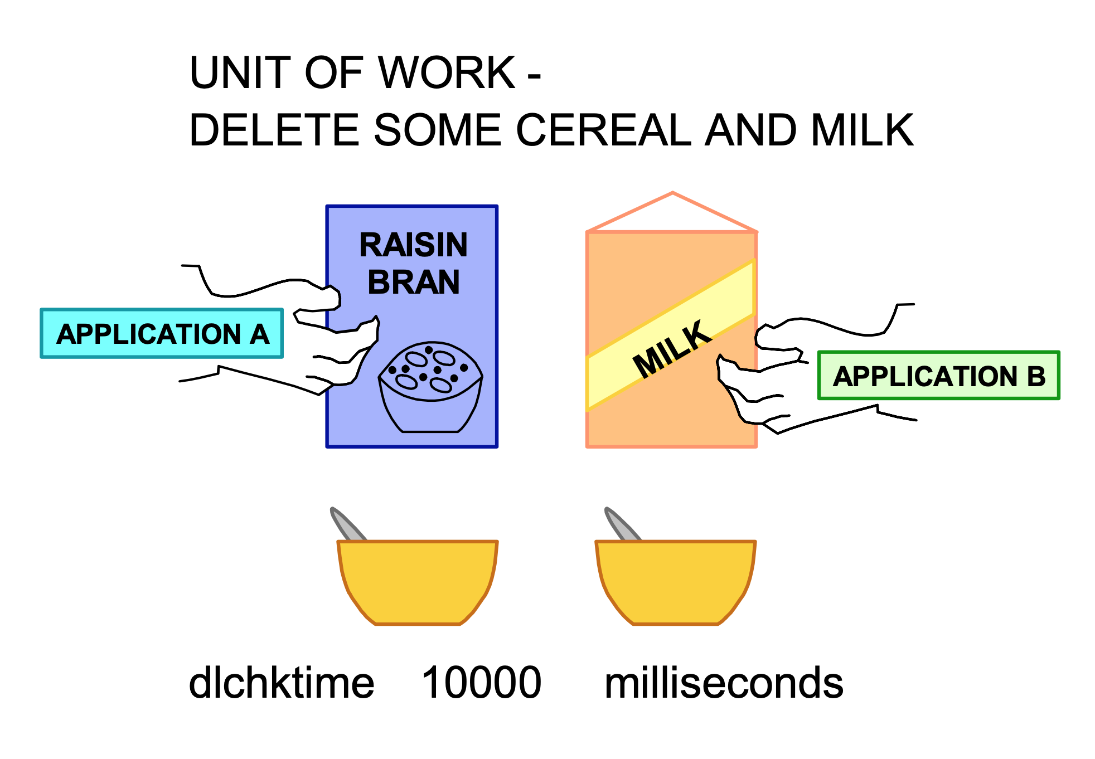
Concurrencia y aislamiento
Misma forma de hacer operaciones.
Ejemplo del desayuno.

Slide 98
Control de concurrencia
Del lado de la aplicación.

Slide 99
Casa de IBM
Personajes:
Dueño.
Agente de finca raiz.
Visitante – potencial comprador, quien es un amante de la cocina.
Plomero / fontanero.
Inspector.
Niño.
La casa es como si fuera una tabla.
Las alcobas como si fueran registros.
Basado en curso de IBM

Slide 100
Entorno
La casa no está terminada.
Condición del dueño: Por order de la empresa de seguros, no puede haber visitantes y obreros en el mismo cuarto.
La venta se hará por medio de un agente de finca raiz.
El agente, recibe a las personas en la puerta, y escribe en una lista la habitación donde van a estar.

Slide 101
Sucesos
El visitante se queda en la cocina (select where).
El plomero va a arreglar el baño (update).
El inspector revisa toda la casa (select).
Se necesita demoler, pero el niño la ve desde una venta (drop).

Slide 102
Clientes
Gestión de comm
Gestión de memoria
API
De acceso a los datos y gestión de datos
Gestión de disco
Concurrencia
Mecanismo de almacenamiento
Diccionario de datos
Repositorio de rutinas

Slide 103
Sesión 5 – Motor de DB
2023-02-25

Slide 104
Estadísticas
Distribución de datos.
Deciles, cuantiles.
Valores mayores, menores, promedios.
Muestreo.
Tablas gigantes.
Correlación entre columnas.

Slide 105
Reorgs
Equivalente a reorg (como Windows 95).
Espacio hs vacíos.
Producidos por UPDATEs y DELETEs.
Reorganizar de acuerdo a un índice.

Slide 106
Índices en cluster
Forza la escritura de datos en la tabla según el orden de un índice.
Datos similares están almacenados contiguamente.
Bueno para OLAP.

Slide 107
Reescritura de queries
Reordenar columnas.
Quitar columnas innecesarias.
Eliminar predicados innecesarios.
Muchos otros más.
Esto es lo que hace un motor de DB muy poderozo.

Slide 108
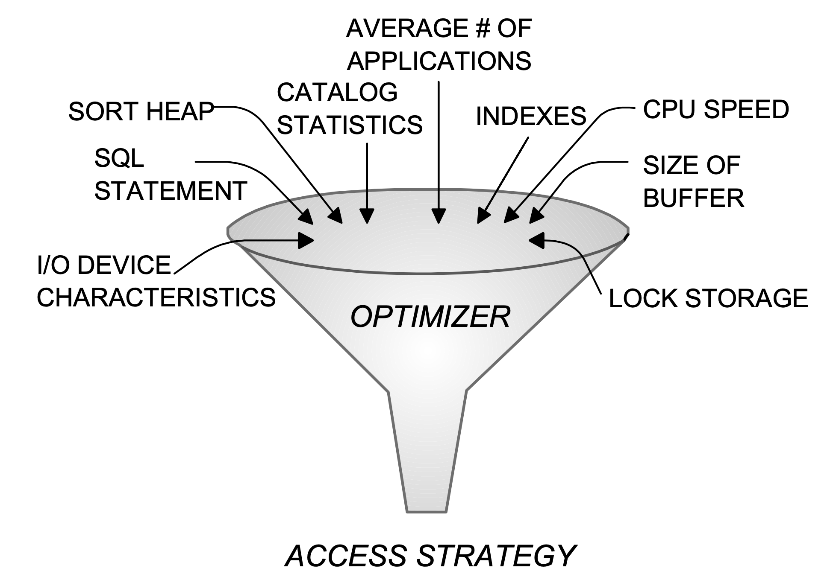
Optimizador
Es lo más importante de los grandes motores.
Basado fuertemente en conceptos matemáticos.
Tiempo necesario para calcular el plan de acceso a los datos.
IBM

Slide 109
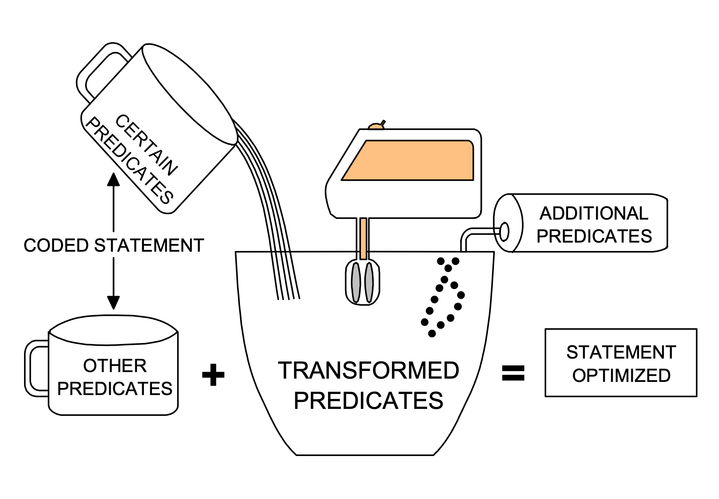
Optimizador – ¿dónde están los datos?
Índice solamente, usado como índice.
Índice con include.
Índice más acceso a tabla.
Dentro del índice, pero no usando el mecanismo del índice.
Entre varios índices – ANDing.
El objetivo es descartar páginas a leer en bufferpool.
Es una tabla pequeña.
IBM

Slide 110
Inducir plan de acceso
Indica la estrategia a usar para acceder a los datos.
Se puede hacer con metadatos al lanzar el query.
Otras formas (hints en el select; profile: query registrado en la base de datos para que funcione de cierta forma).

Slide 111
Visualización plan de acceso a datos
Explain.
Tablescan vs indexscan.
ANDing.
Tipo de join.

Slide 112
Ejercicio de Access Path
Sinónimo: Execution plan.
Siempre se debe revisar el plan de acceso a los datos para cada query que se haga.

Slide 113
Tipos de join
Depende del motor.
Merge.
Nested loop.
Hash.
Zig zag.

Slide 114
Mimic de producción
Copiar las estadísticas de producción en el ambiente de desarrollo.
Nunca se debe valorar la ejecución de un query por el tiempo de ejecución en un ambiente de desarrollo.

Slide 115
Clientes
Gestión de comm
Gestión de memoria
API
De acceso a los datos y gestión de datos
Gestión de disco
Concurrencia
Mecanismo de almacenamiento
Diccionario de datos
Repositorio de rutinas
Motor / optimizador

Slide 116
Sesión 7 – Recupación ante desastres
2023-03-04

Slide 117
Definición de transacción
Insert
Delete
Update
Commit
Rollback

Slide 118
Logs de transacciones
Operaciones DML + TCL.
Operaciones DDL.
Archivos en disco.
Tamaño, cantidad de archivos / espacio de logs.
Espacio prereservado.

Slide 119
Logs
Log full condition.
¿Qué se escribe en los logs?
Valores previos y nuevos.
Técnicas:
Desde la primera columna modificada (Db2).
Undo + Redo log (Oracle)

Slide 120
Transacciones
¿Cómo se aplican nuevos valores?
¿Dónde van quedando los valores previos en caso de rollback?

Slide 121
Logs de transacciones
Escritura síncrona a los logs.
Aplicarlo en los tablespaces.
Asíncrono.
Discos rápidos y file system seguros.

Slide 122
Crash recovery
Definición.
Estrategia

Slide 123
Backups
¿Qué es?
¿Cómo es el archivo?
Online / offline.
Requisitos del backup online
Logs archivados – Siguiente diapositiva.

Slide 124
Logs
Circulares.
Archivados.
Durante backup.

Slide 125
Herramientas de backup: Funcionamiento
NAS Backup.
Cintas virtuales.
Cintas físicas.
IBM LTO.
Robots.
Integración con DBs.
Archivado directo a esta solución

Slide 126
Herramientas de backup
Marcas:
IBM TSM (Tivoli Storage Management).
Veritas Netbackup.
HPE DataProtector.
Dell EMC2 Networker.
CommVault.

Slide 127
Deduplicación
Simplifica bloques de bytes iguales.
No se debe comprimir.

Slide 128
Restauración
Abrir la DB (última transación aplicada).
Al momento del backup.
A lo más reciente.
A cualquier momento.
Necesidad de logs.

Slide 129
Problema de archivado muy frecuente
Usando mecanismo externo.

Slide 130
Tipos de backups
Impacto de los backups
Full.
Incrementales.
Merge backup.

Slide 131
Plan de recuperación ante desastres
Saber dónde están los backups.
Tener los backups y logs archivados.
Saber cómo restaurarlos.
Tener los binarios apropiados.

Slide 132
Logs: lo más importante
Crash recovery.
El resto se puede recuperar a partir de backups y logs archivados.
DBs con los circulares (no archivados), solo crash recovery y restauración al momento del backup.

Slide 133
Restaurar antes del último log
Mala operación en la DB.

Slide 134
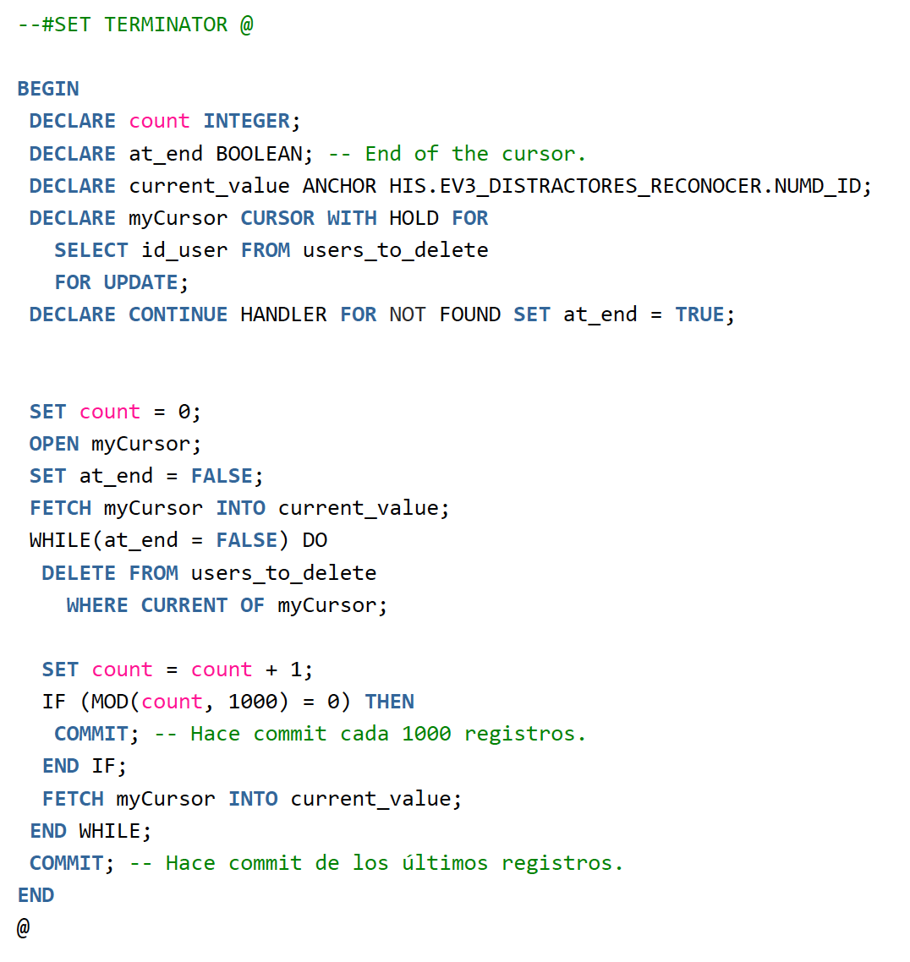
Commits parciales
Bloque anónimo

Slide 135
Clientes
Gestión de comm
Gestión de memoria
API
De acceso a los datos y gestión de datos
Gestión de disco
Concurrencia
Diccionario de datos
Repositorio de rutinas
Gestión de transacciones
Backup / restore
Mecanismo de almacenamiento
Motor / optimizador

Slide 136
Sesión 8 - Arquitectura
2023-03-11

Slide 137
Disponibilidad
SLA.
Service Level Agreement.
“El sistema está caído”.
¿Qué opinan de un sistema 99% arriba?
¿Comparado con uno que esté 90% arriba?

Slide 138
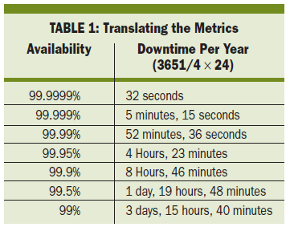
Disponibilidad
¿Es tolerable que esté caído 3 días y medio al año?
¿Cuántos 9s es un buen nivel?
Entre más 9s, más costosa la infraestructura.

Slide 139
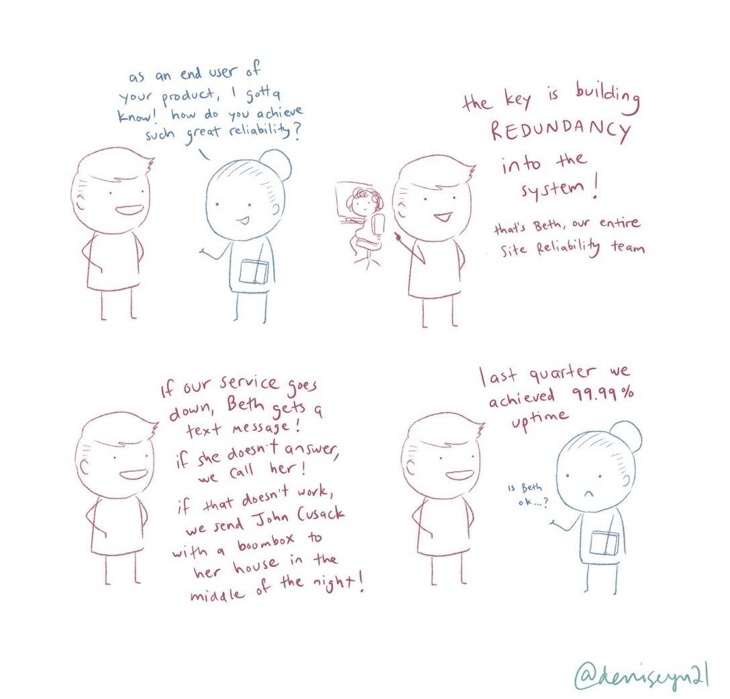

Slide 140
Arquitectura
¿Cómo hacer una arquitectura para una aplicación de alta transaccionabilidad?
Elementos:
Balanceadores.
Alta disponibilidad.
Single point of failure.

Slide 141
Arquitectura: componentes
Front-end
Back-end

Slide 142
Alta dispobilidad – cluster Activo Pasivo
Nodo 1.
Rol primario – activo.
Almacenamiento.
Generación de logs, manejo de transacciones.
Envío de logs.
Nodo 2.
Rol secundario – standby.
Almacenamiento.
Recepción de logs.
Reaplicación de logs.

Slide 143
Alta disponibilidad - HA
Cambio de roles.
Failover.
Reconexión.
Conexiones activas hacen rollback.
IP flotante.
1 base de datos lógica – Para el dueño de la App.
2 bases de datos físicas – Para el DBA.
Utilidades de heartbeat.
Pacemaker.

Slide 144
Cluster Activo Activo
Múltiples máquinas accediendo el mismo storage.
Problemática de candados.
Nodo indisponible no importa.
Redistribución de carga.

Slide 145
Escalabilidad
Vertical (Más discos, más memoria, más CPUs).
Horizontal (Otras máquinas).

Slide 146
Base de datos distribuida

Slide 147
Transacciones entre múltiples bases de datos
Two-phase commit.
Aplicaciones distribuidas.
XA.

Slide 148
DRS – Disaster Recovery Site
Otro data center.
Varios kilómetros de distancia.
Paranoia.

Slide 149
Arquitectura
Los arquitectos de software no conocen todas las capacidades de los motores de bases de datos.
Imitan las funcionalidades a partir de middleware.
Arquitecturas hiper complejas.

Slide 150
Procesos no atendidos
Procesos batch.
Control M.
Uni Verse.
Auto Sys.
Crontab.
Task Scheduler
ETL – DataStage, Pentaho.
¿Cómo accede a la DB?
¿De dónde toma los datos? ¿Dónde deja los datos?

Slide 151
Ambientes
Desarrollo.
Pruebas.
Producción.
Pruebas de integración / automatizadas.
Demostración cliente.
Pre-producción.
Post-producción.
DRP.
¿Características de las máquinas?

Slide 152
Sizing
Criterios para identificar si los recursos informáticos son suficientes.
CPU.
Memoria.
Disco (Velocidad y capacidad)
Licencias basadas en los elementos anteriores.

Slide 153
Administración de cargas de trabajo
Filtrar cargas.
De ciertas máquinas.
A ciertas horas.
De ciertos usuarios.
Trottle (como el joystick)
Limitar recursos.

Slide 154
Clientes
Gestión de comm
Gestión de memoria
API
De acceso a los datos y gestión de datos
Gestión de disco
Concurrencia
Diccionario de datos
Repositorio de rutinas
Gestión de transacciones
Backup / restore
Mecanismo de almacenamiento
Mecanismo de cluster
Admin carga
Motor / optimizador

Slide 155
Sesión 9 – Manipulación de datos
2023-03-25

Slide 156
Particionamiento
A nivel de base de datos.
Bases de datos particionadas (explicado anteriomente)
A nivel de tabla.

Slide 157
Particionamiento de datos
Tablas grandes.
Criterio de partición - Fecha (mes).
Adicionar nuevas particiones.
Quitar viejas particiones.
Asociada a un rango (de fechas).
Forma rápida de quitar datos de una tabla.
No consume logs.

Slide 158
Tablas particionadas
Control de históricos.
Queries de datos recientes.
La más reciente partición.
Incrementa la disponibilidad de la tabla.
No escalación de locks al borrar datos viejos.

Slide 159
Extracción de datos
Export.
Archivo plano.
Archivo binario.
Resultado de un query.
(Oracle) Data pum.
Puede incluir la estrcutura de las tablas.
Otro mecanismo:
Extracción directo desde tablespace.

Slide 160
Cargue masivo de datos
Insertar datos en una tabla.
Import.
Uso de logs de transacciones.
Load.
Inserción directa en los tablespaces.
No usa logs.

Slide 161
Cargue de datos
Generación de valores.
Oracle tiene secuencias.
Otros motores tienen además columnas identity.
Integridad referencial.
Load.
Reconstrucción de índices.
Validación de duplicados.

Slide 162
Loads
Proceso de despliegue (catalogación) más rápido.
Tabla de copia + lock table
Permite hacer un rollback más rápido.
Volver a las tablas previas.

Slide 163
Estructura de archivos
Archivos delimitados:
Caracter de separación de cadenas.
Caracter de separación de columnas.
Delimitador de decimales.
Problemática del Locale.
Archivos de ancho fijo.
Manejo de LOBs, XML, JSON.

Slide 164
Replicación
A partir de logs de transacciones.
Puede ser de la DB completa o de algunas tablas.
Tiene un mecanismo que captura los cambios en la DB (DML).
Los loads no usan logs de transacciones, por lo que puede generar problemas.
Práctico para migraciones.

Slide 165
Replicación
No se replican las tablas temporales.
Change Data Capture.
Oracle Golden Gate.
IBM Infosphere CDC.
Q replication – Colas de MQ.

Slide 166
Limpieza de datos
Dominio de datos.
Check constraints.
Suponer los rangos u estructuras.
Escribir dirección (de la casa u otra).
Data Cleansing para homogenizar datos.

Slide 167
Clientes
Gestión de comm
Gestión de memoria
API
De acceso a los datos y gestión de datos
Gestión de disco
Concurrencia
Diccionario de datos
Repositorio de rutinas
Gestión de transacciones
Mecanismo de almacenamiento
Mecanismo de cluster
Backup / restore
Cargue y descargue de datos
Admin carga
Motor / optimizador

